Slide 1

Национальный исследовательский университет
«Высшая школа экономики» Факультет экономики, менеджмента и бизнес информатики
Кафедра информационных технологий в бизнесе
РАЗРАБОТКА ИНФОРМАЦИОННОЙ СИСТЕМЫ ДЛЯ МОНИТОРИНГА РАБОТЫ БАНКА
Автор: Пепеляев М.С.
Научный руководитель: Замятина Е.Б.
Пермь, 2021
Notes:
Еще раз здравствуйте, тема курсовой работы -

Slide 2

к оглавлению
Актуальность
Малое количество систем автоматизации, созданных для малых банковских организаций, превалирование продуктов нацеленных на большие корпорации.
Notes:
Большие системы обладают зачастую излишним функционалом для малых банков, и недоступной стоимостью. Из-за этого часть банков все еще пользуется электронными таблицами или держит записи на бумаге для ведения учета. Разработка системы, которая позволяет автоматизировать самые востребованные процессы малых банков является одним из способов повышения их конкурентоспособности на рынке и ускорения роста автоматизации в банковской сфере.

Slide 3

к оглавлению
Теоретическая часть
Объект, предмет
Объект исследования – Деятельность малых банковских организаций.
Предмет исследования – Информационная система, автоматизирующая бизнес-процессы по предоставлению популярных банковских услуг.

Slide 4
к оглавлению
Цели и задачи
ЦЕЛЬ РАБОТЫ – Разработка информационной системы, предоставляющей инструменты автоматизации процессов и мониторинга банковской организации для повышения эффективности работы.
ЗАДАЧИ:
Проанализировать деятельность малых банковских организаций;
Выявить особенности работы малых банковских организаций на примерах существующих решений
Выполнить проектирование информационной системы;
Выполнить нормализацию базы данных;
Спроектировать и разработать интерфейс для работы с базой данных;
Разработать и протестировать информационную систему;

Slide 5

к оглавлению
АНАЛИЗ
Таблица характеристик существующих систем автоматизации
Решение | Эффективность | Гибкость | Удобность интерфейса
ASoft CRM BANK | Низкая | Низкая | Средняя
1С:CRM Банк | Низкая | Высокая | Низкая
Notes:
По результатам анализа деятельности банков в качестве критериев оценки были отобраны: эффективность(как отношение отдачи к вложению), гибкость, простота работы с интерфейсом.
«ASoft CRM BANK» - специализируется на кредитах, большинство функций направлены на работу с кредитами, проблема в крайне узкой направленности программы, даже специфичности, но крупные компании практикуют использование этой системы на определенном этапе развития.
«1С:CRM Банк» - обеспечивает полную автоматизацию большинства популярных процессов. Является крупной, дорогостоящей системой, с уделением незначительного внимания на удобность работы с интерфейсом.
Сопоставив данные системы с критериями оценки, заметим, что для малой организации их функционал либо избыточен, либо слишком узконаправлен, при этом недешев.
На счет использования устаревающих технологий – Asoft используют как облачные, так и машинное обучение, в то время как 1С имеют трудности с интеграцией подобного.

Slide 6
к оглавлению
Проектирование
ДИАГРАММА ПРЕЦЕДЕНТОВ
Notes:
Диаграмма прецедентов, например Управляющий наследует(обобщение) все от менеджера, просмотр данных включает(зависимость) редактирование и просмотр договоров. Обычные связи(ассоциация).
По поведению системы и последовательностям - большинство операций должны проходить асинхронно для повышения быстродействия при одновременной работе нескольких пользователей (очереди). Запись в бд синхр
Из возможных ошибок –наиболее часто встречающиеся это несоответствие маске и пропадание соединения с сервером.

Slide 7

к оглавлению
Проектирование
ТРЕБОВАНИЯ К СИСТЕМЕ:
Возможность мониторинга активности клиентов и сотрудников;
Работа со списком клиентов;
Работа с договорами;
Работа с данными клиента и сотрудника;
Разделение уровней доступа при входе в систему;
Функции формирования договора.
Notes:
Пошагово проектирование представлено в работе

Slide 8
к оглавлению
Проектирование
Диаграмма Иерархии окон

Slide 9
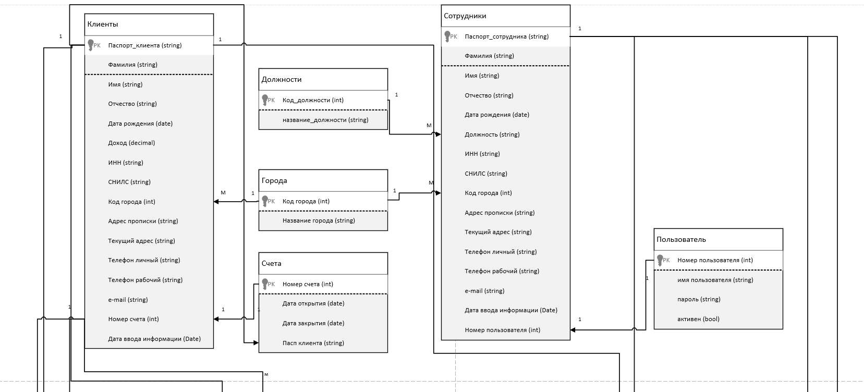
к оглавлению
Проектирование
Схема базы данных

Slide 10
к оглавлению

Slide 11
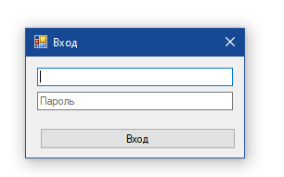
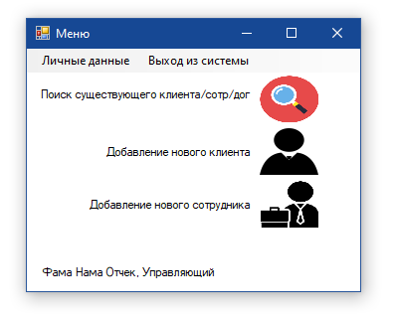
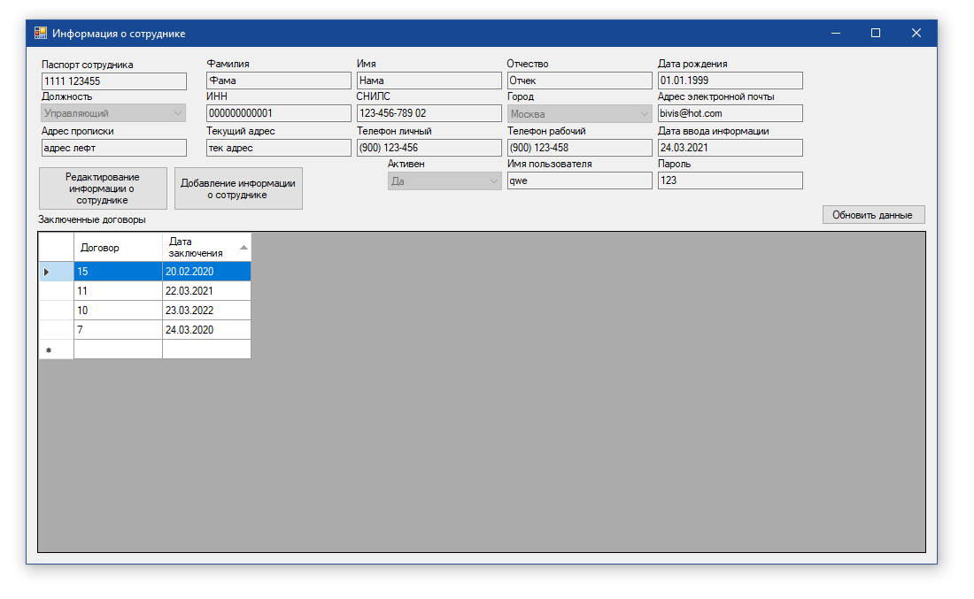
к оглавлению
РЕАЛИЗАЦИЯ
Слева направо: окно входа, меню, окно информации о сотруднике.
Notes:
Защита от sql injection в полях ввода и прочие проверки
Можно порисовать тут, типо при нажатии личные данные и выход из сист что будет

Slide 12
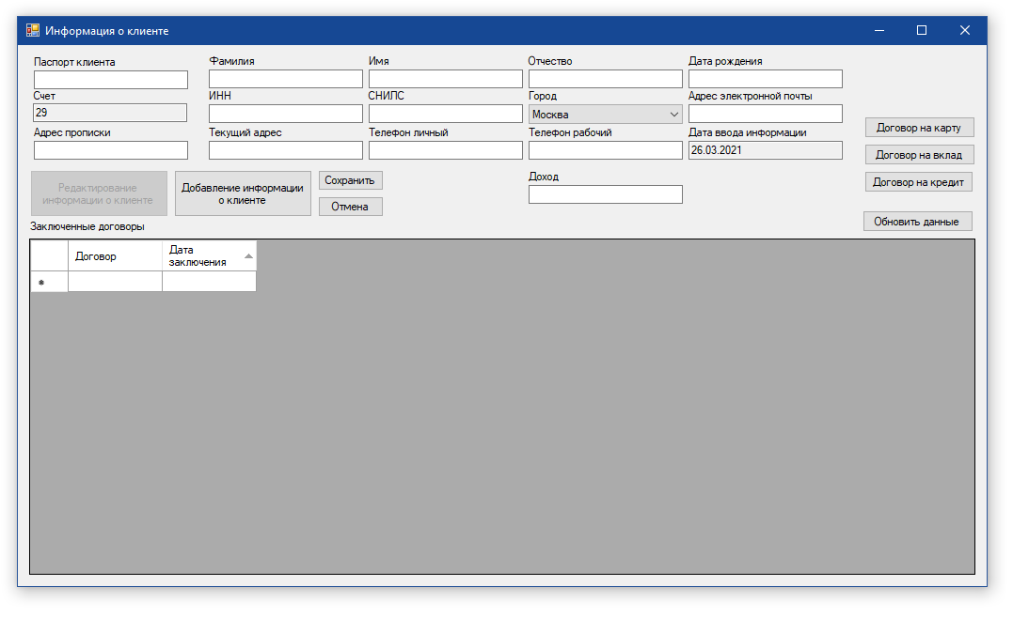
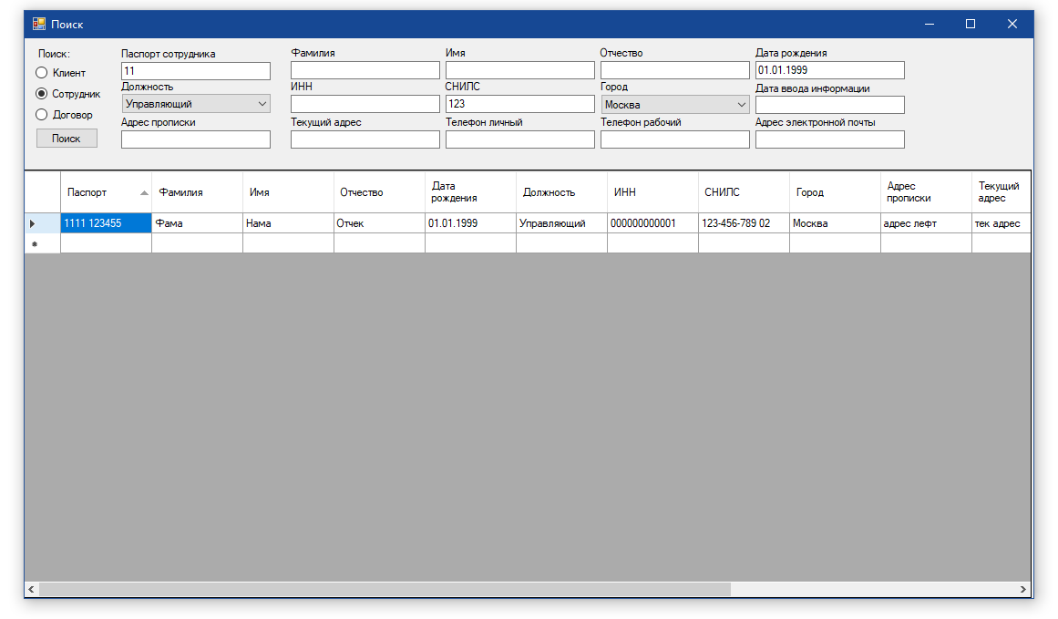
к оглавлению
РЕАЛИЗАЦИЯ
Слева направо: окно информации о клиенте, окно поиска.
Notes:
Окно о клиенте в режиме добавления
Окно поиска при запросе по нескольким полям и нахождении совпадения в бд

Slide 13
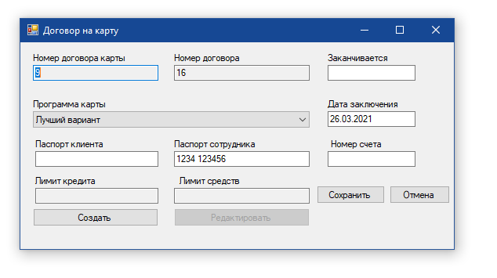
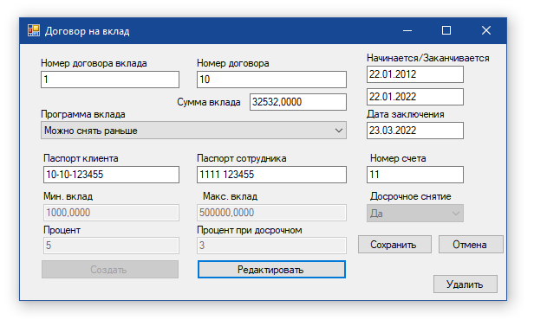
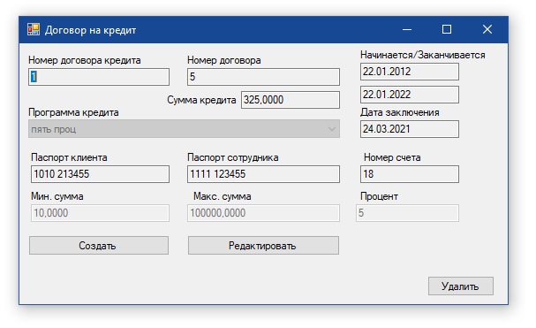
к оглавлению
РЕАЛИЗАЦИЯ
Слева направо: окно договора на карту, вклад, кредит.
Notes:
Режим создания – редактирования - просмотра
Попросить продемонстрировать программу
Удаление связанных записей каскадное разумеется

Slide 14

к оглавлению
РЕАЛИЗАЦИЯ
Тестирование
Проводилось тестирование всех функций и окон по критериям черного ящика, с составлением наборов тестов.
Критерии | Тесты
 | Т1 | Т2 | Т3 | Т4 | Т5
1. Класс входных данных
1.1 Невозможная дата | +
1.2 0 |  | +
1.3 Набор символов (не формат даты) |  |  | +
1.4 Пустой ввод |  |  |  | +
1.5 Ввод соответствует маске даты |  |  |  |  | +
2. Класс выходных данных
2.1 Ошибка | + | + | + | +
2.2 Принятие ввода |  |  |  |  | +
Notes:
Показана как пример таблица для ввода даты:
Попросить продемонстрировать программу

Slide 15
к оглавлению
заключение
На основании анализа банковских услуг информационных систем ASoft CRM BANK и 1С:CRM Банк выбраны критерии для создания баз данных малых банковских организаций;
Спроектирована база данных (3НФ);
Спроектирован и реализован интерфейс для работы менеджеров и управляющего банка;
Выполнено тестирование по критериям черного ящика.
Notes:
Возможно расширение функционала, безопасность уже добавил (добавление (соли) hash sha256 например) на уровне уровень 1 – минимальный, по Стандарт Банка России по обеспечению информационной безопасности и ГОСТ Р 57580.1-2017 . Так как объемность работы для выхода на 2ой уровень может превосходить работу 2ого курса

Slide 16

Спасибо за внимание
Готов ответить на ваши вопросы
Пепеляев Максим Сергеевич makspepe7@gmail.ru
mspepelyaev@edu.hse.ru
Разработка информационной системы для мониторинга работы банка
16/16
Notes:
Как раз во время уложился
Техническое задание (ГОСТ 19.201-78).
· Руководство пользователя (РД 50-34.698-90).
· Руководство программиста (ГОСТ 19.504–79).
Финансовая сфера, банковский сектор
Для системы ГОСТ Р ИСО/МЭК 90003-2014 и ЕСПД(Единая система программной документации) но это код
Стандарт Банка России по обеспечению информационной безопасности
Нормативы банка россии
стандарт Российской Федерации ГОСТ Р 57580.1-2017 «Безопасность финансовых (банковских) операций. Защита информации финансовых организаций.

Slide 17
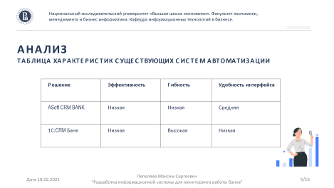
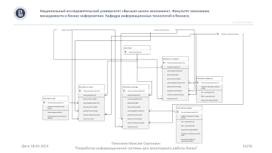
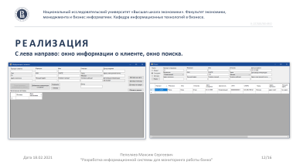


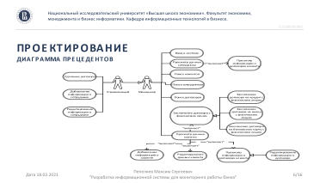
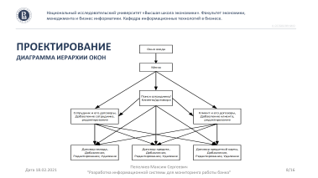
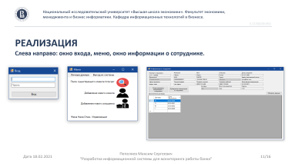
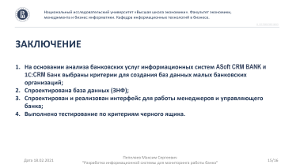
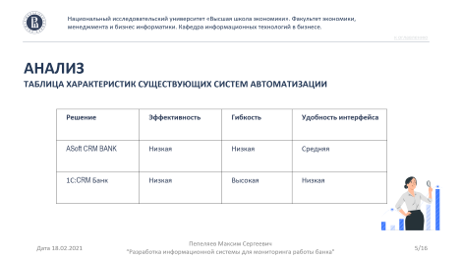
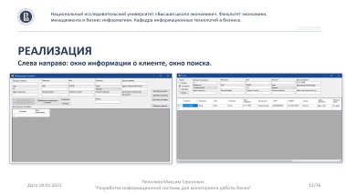
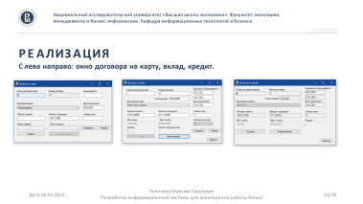
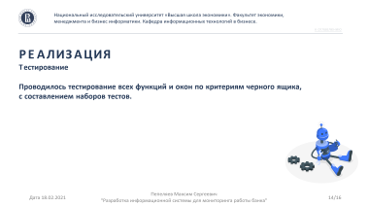

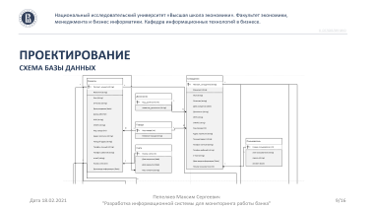




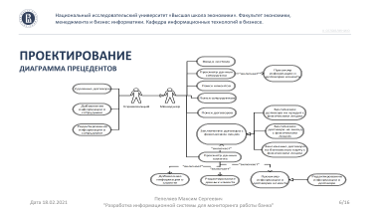
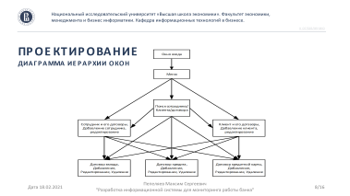
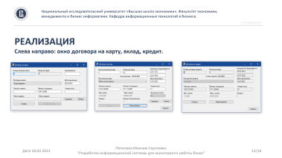
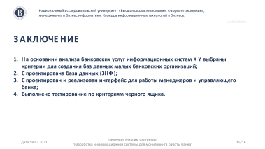


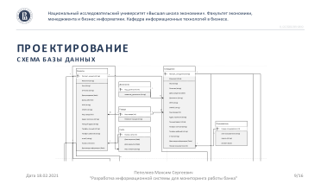
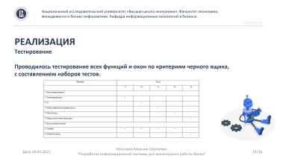
содержание
2
3
4
5
6
7
8
9
10
11
12
13
14
15

Slide 18
Сущность | Атрибуты
«Договоры»: | Номер договора
«Клиенты»: | Паспорт_клиента, Фамилия, Имя, Отчество, Дата рождения, доход, ИНН, СНИЛС, Код города, Название города, Адрес прописки(улица), Адрес прописки(дом), Адрес прописки(квартира), текущий адрес(улица), текущий адрес(дом), текущий адрес(квартира), телефон личный, телефон рабочий, e-mail, номер счета, дата ввода информации
«Города»: | Код города, Название города
«Счета»: | Номер счета, дата открытия, дата закрытия, счет паспорт клиента
«Сотрудники» | Паспорт_клиента, Фамилия, Имя, Отчество, Дата рождения, должность, ИНН, СНИЛС, Код города, Название города, Адрес прописки(улица), Адрес прописки(дом), Адрес прописки(квартира), текущий адрес(улица), текущий адрес(дом), текущий адрес(квартира), телефон личный, телефон рабочий, e-mail, дата ввода информации, Номер пользователя
Notes:
-Отношение находится в первой нормальной форме, когда абсолютно все атрибуты его кортежей приняли атомарные (простые) значения, т.е. содержат только одно значение при любом допустимом значении переменной [4]. Так же таблица не должна содержать повторяющихся колонок или групп данных.
-Отношение находится во второй нормальной форме, когда оно уже находится в первой нормальной форме и каждый неключевой атрибут функционально зависит от всего набора атрибутов, образующих первичный ключ (а не от их части).
-Отношение находится в третьей нормальной форме, когда оно уже находится во второй нормальной форме и неключевые атрибуты не имеют зависимостей относительно друг друга [5].

Slide 19
«Логин»: | Номер пользователя, имя_пользователя, пароль, польз_акт
«Должности»: | Код должности, название должности
«Договоры на кредиты» | Номер договора кредита, номер договора, сумма кредита, дата начала, дата окончания, код программы кредита, дата заключения, паспорт клиента, паспорт сотрудника, номер счета
«Программы кредитов» | Код программы кредита, название программы кредита, минимальная сумма кредита, максимальная сумма кредита, процентная ставка
«Договоры на вклады» | Номер договора вклада, номер договора, сумма вклада, дата начала, дата окончания, код программы вклада, дата заключения, паспорт клиента, паспорт сотрудника, номер счета
«Программы вкладов» | Код программы вклада, название программы вклада, минимальная сумма вклада, максимальная сумма вклада, процентная ставка, возможно ли досрочное снятие, процентная ставка при досрочном снятии
«Договоры на карты» | Номер договора карты, номер договора, дата окончания, код программы карты, дата заключения, паспорт клиента, паспорт сотрудника, номер счета
«Программы карт» | Код программы карты, название программы карты, лимит кредита, максимальный лимит баланса
Notes:
-Отношение находится в первой нормальной форме, когда абсолютно все атрибуты его кортежей приняли атомарные (простые) значения, т.е. содержат только одно значение при любом допустимом значении переменной [4]. Так же таблица не должна содержать повторяющихся колонок или групп данных.
-Отношение находится во второй нормальной форме, когда оно уже находится в первой нормальной форме и каждый неключевой атрибут функционально зависит от всего набора атрибутов, образующих первичный ключ (а не от их части).
-Отношение находится в третьей нормальной форме, когда оно уже находится во второй нормальной форме и неключевые атрибуты не имеют зависимостей относительно друг друга [5].

